Slide 1










(+593)988959107

Slide 2



ADVENTISTA DEL SÉPTIMO DÍA
MOVIMIENTO DE REFORMA

Slide 3





Asiste Puntual
Cada sábado 9:00am (Ecuador) por:
ASDMR ECUADOR
Unión Ecuatoriana ASDMR
Registro
de Asistencia

Slide 4

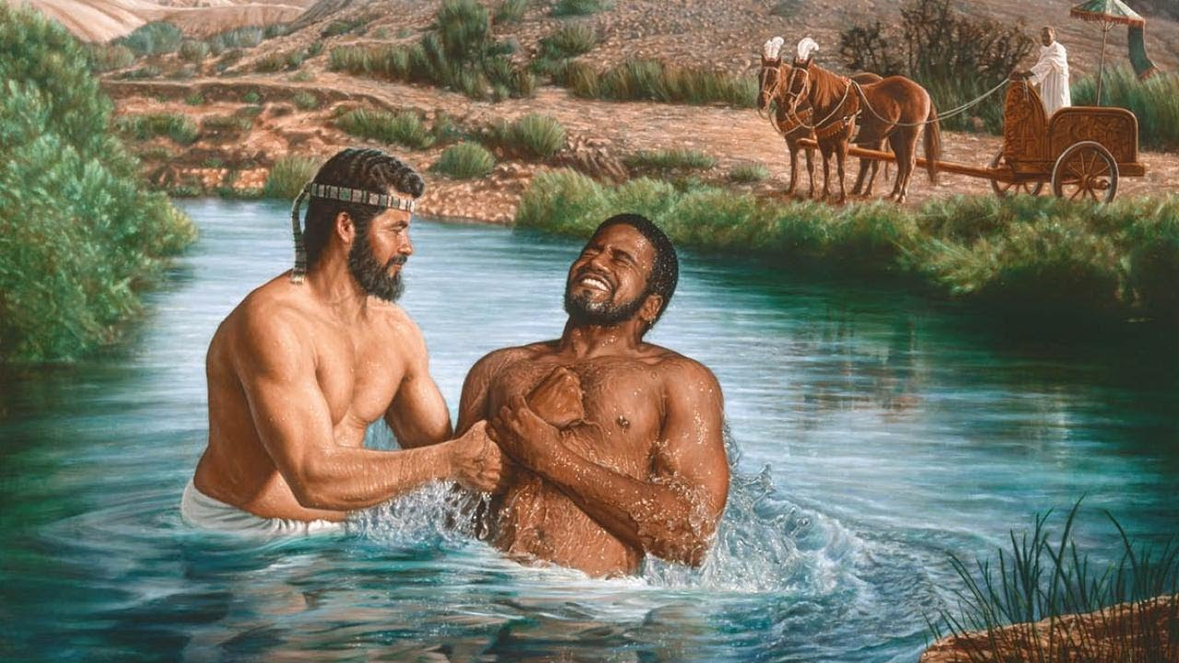


La lección de los niños para hoy es:
Felipe y el Etíope
Sábado, 8 de marzo de 2025

Slide 5
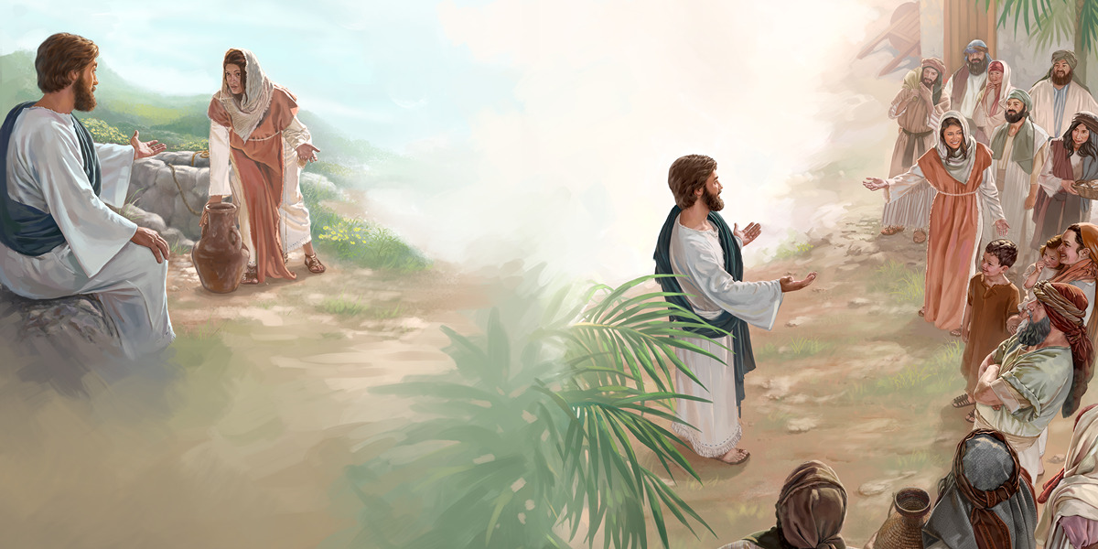
El Nacimiento de una Misionera
Sábado, 8 de marzo de 2025
Lección 9

Slide 6



Verso bíblico de memoria
“¿No decís vosotros: Aún faltan cuatro meses para que llegue la siega? He aquí os digo: Alzad vuestros ojos y mirad los campos, porque ya están blancos para la siega.”
(Juan 4:35)
Idea central
“Jesús había empezado a derribar el muro de separación existente entre judíos y gentiles, y a predicar la salvación al mundo. Aunque era judío, trataba libremente con los samaritanos, y anulaba así las costumbres farisaicas de su nación.”
El Deseado de Todas las Gentes, p. 164.
Sábado, 8 de marzo de 2025
Introducción

Slide 7
Al reconocer a Jesús como el Mesías, ¿qué hizo inmediatamente la mujer samaritana?
La mujer, al comprender que había encontrado al Mesías, dejó su tarea cotidiana, se olvidó de lo que la había traído al pozo, se olvidó hasta de la sed del Salvador…
…y con corazón rebosante de alegría, se apresuró a impartir a otros la preciosa luz que había recibido de Cristo.
Nueva vida, nuevas prioridades
Domingo

Slide 8
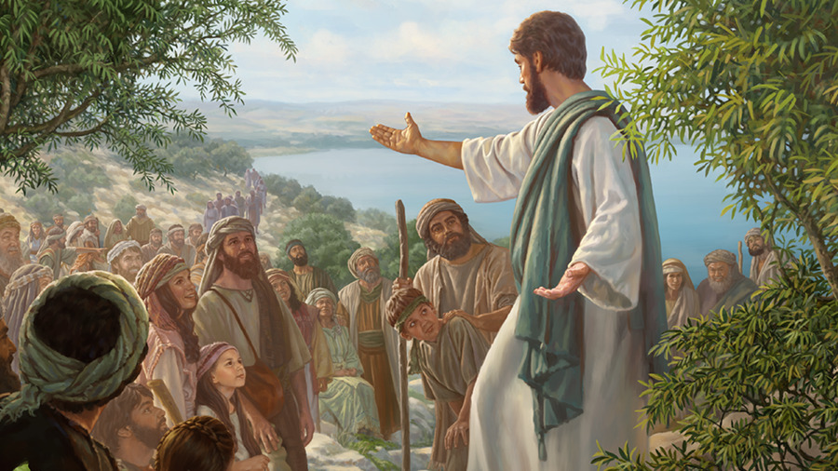
¿Qué hicieron los habitantes de Sicar al oír el testimonio de su conciudadana?
El encuentro de Cristo con la mujer samaritana produjo en ella un cambio en todo su aspecto…
…tanto que su testimonio conmovió los corazones y motivó a los habitantes de Sicar a buscar a Jesús.
Nueva vida, nuevas prioridades
Domingo

Slide 9
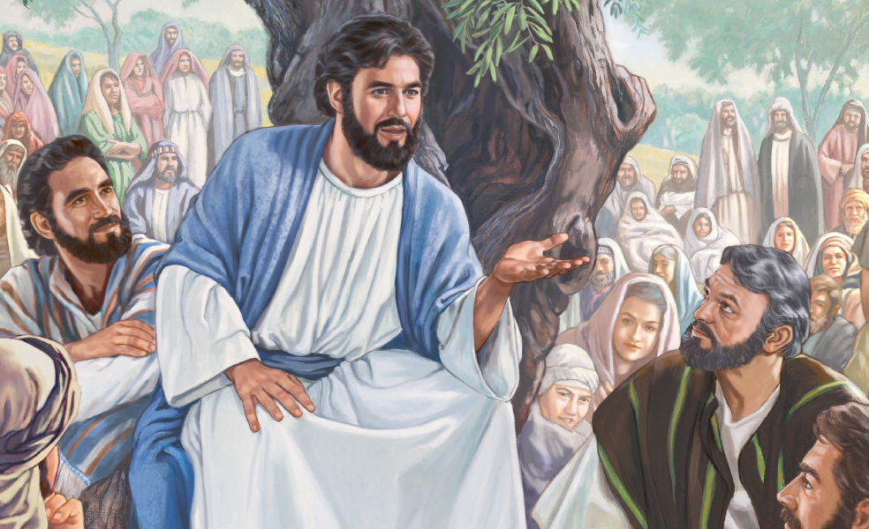
Jesús usa la metáfora de la siega para enseñar a sus discípulos sobre la evangelización…
…Jesús les enseña que la cosecha espiritual está lista y por tanto no hay que esperar más pues las personas están listas para recibir el evangelio…
…les enseñó que, en la obra de Dios, algunos plantan la semilla del evangelio, otros la riegan, y otros cosechan los frutos, pero todos forman parte del plan de salvación.
Cuando Jesús vio venir a los habitantes de Sicar, ¿qué dijo a sus discípulos?
La mies y los segadores
Lunes

Slide 10
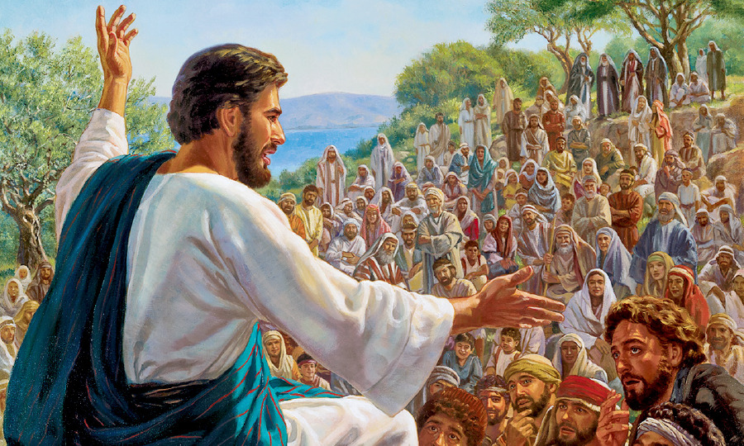
La mujer samaritana no era una discípula oficial ni tenía gran conocimiento de las Escrituras, pero su testimonio sobre su experiencia con Cristo fue suficiente para llevar a muchos a creer en Él.
Debemos aprender que cada creyente cuando experimenta una conversión real puede ser un instrumento de Dios para guiar a otros a tener su propio encuentro con Cristo.
¿Cuál fue el efecto del testimonio de la mujer acerca de Cristo, y qué podemos aprender del impacto que tuvo?
“Si estamos conectados con la Luz, seremos conductos de luz y reflejaremos la luz al mundo en nuestras palabras y obras…”
La mies y los segadores
Lunes

Slide 11
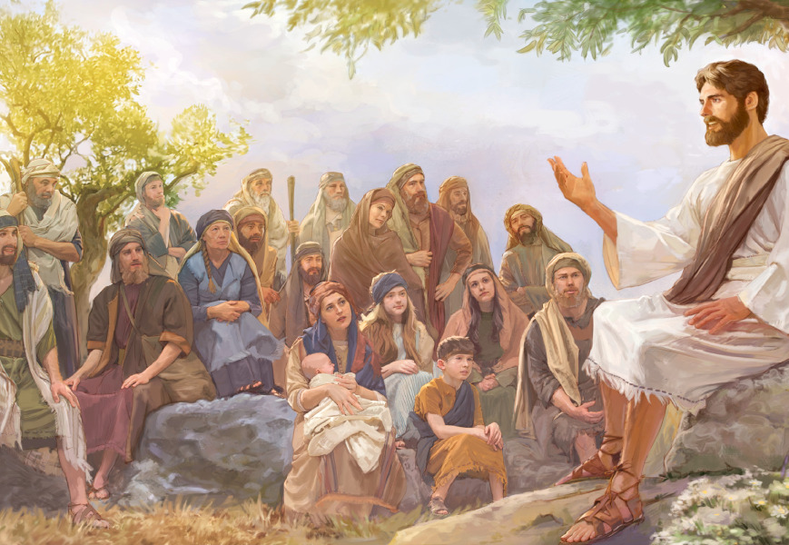
Los samaritanos, después de escuchar el testimonio de la mujer y ver a Jesús, hicieron una petición especial: le rogaron que se quedase con ellos.
Los samaritanos no se conformaron con lo que la mujer les había dicho; querían escuchar directamente a Cristo y profundizar su conocimiento espiritual.
¿Qué petición hicieron los samaritanos a Jesús, y por qué?
La presencia de Jesús en Samaria
Martes

Slide 12
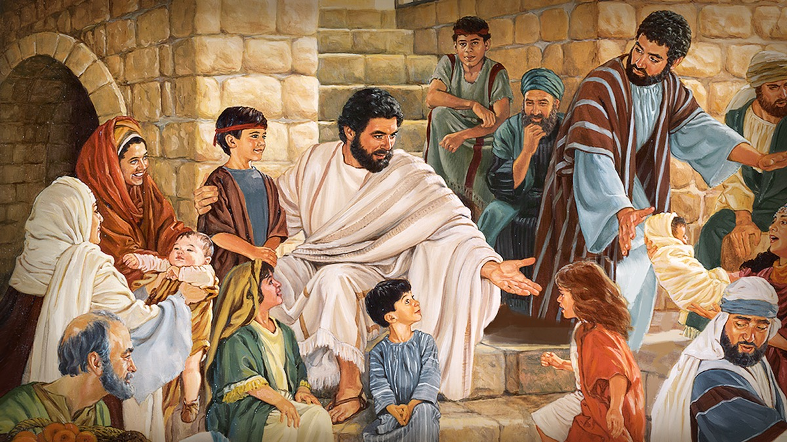
Al principio, muchos samaritanos creyeron por el testimonio de la mujer, pero en los dos días de su estadía con ellos…
…al escuchar directamente las enseñanzas de Cristo, su fe se afirmaba y muchos más creyeron en Él.
Describe el resultado de la estadía de Cristo en Samaria
La presencia de Jesús en Samaria
Martes

Slide 13
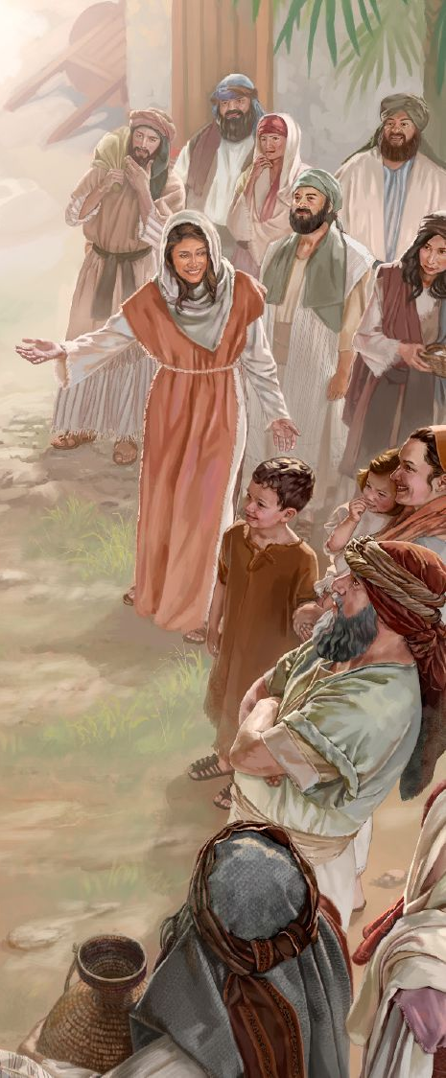
Después de haber escuchado a Jesús y haberlo aceptado como Salvador…
…declararon que su fe estaba basada en su propia experiencia con Él…
…y ya no se debía solo al testimonio de la mujer.
¿Qué declararon muchos samaritanos después de haber aceptado a Jesús como el Mesías?
La presencia de Jesús en Samaria
Martes

Slide 14
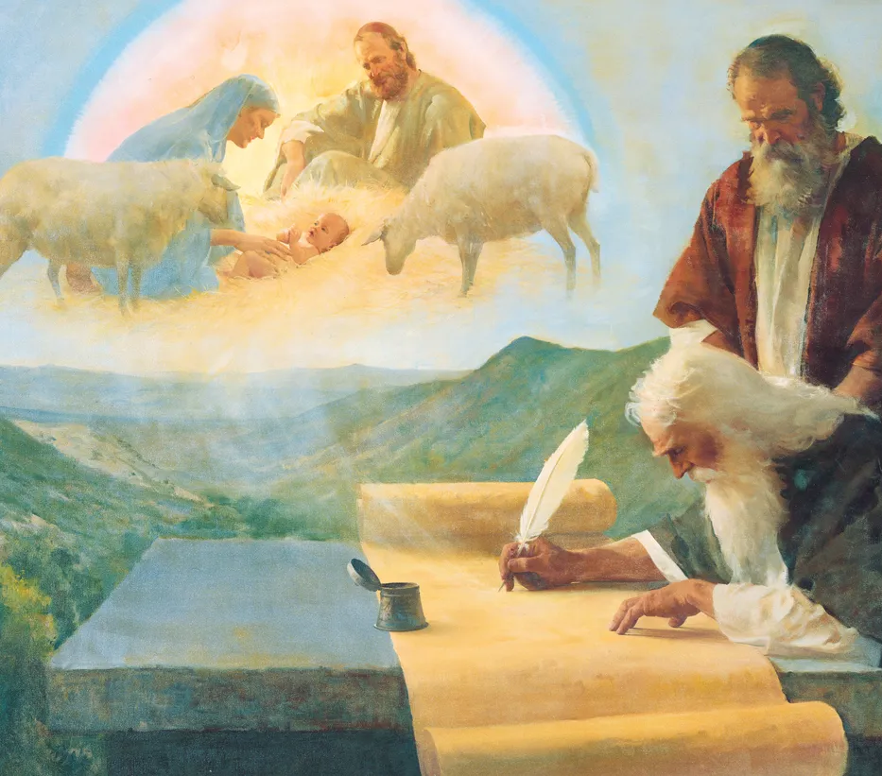
¿En qué profecía basaban los samaritanos su fe en el Mesías prometido?
Los samaritanos creían que el Mesías había de venir como Redentor, no solo de los judíos sino del mundo; su fe se basaba en las profecías de Jacob y Abraham.
Por medio de Jacob se declaraba que el Mesías reuniría a todas las naciones bajo su liderazgo; y por medio de Abrahán, que todas las naciones de la tierra serían benditas en Él.
El poder de la profecía
Miércoles

Slide 15
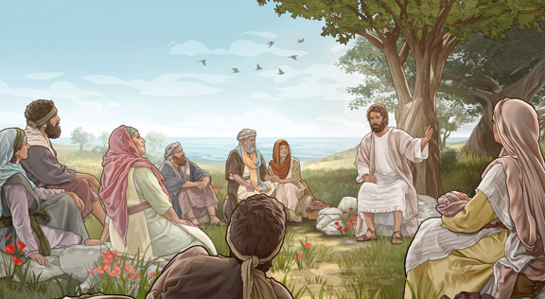
A pesar de la historia de conflicto con los judíos, los samaritanos no rechazaron a Jesús, sino que estuvieron dispuestos a escucharlo y conocer la verdad…
…así mismo, Jesús no evitó predicar en Samaria, aunque no era un lugar tradicionalmente receptivo por los judíos…
…esto nos enseña a no cerrarnos a la luz por prejuicios, ni a esperar condiciones perfectas para sembrar la semilla del Evangelio pues Dios obra en formas inesperadas y debemos confiar en su plan.
¿Qué podemos aprender hoy del hecho de que los samaritanos estuvieran maravillosamente abiertos a la verdad?
El poder de la profecía
Miércoles

Slide 16
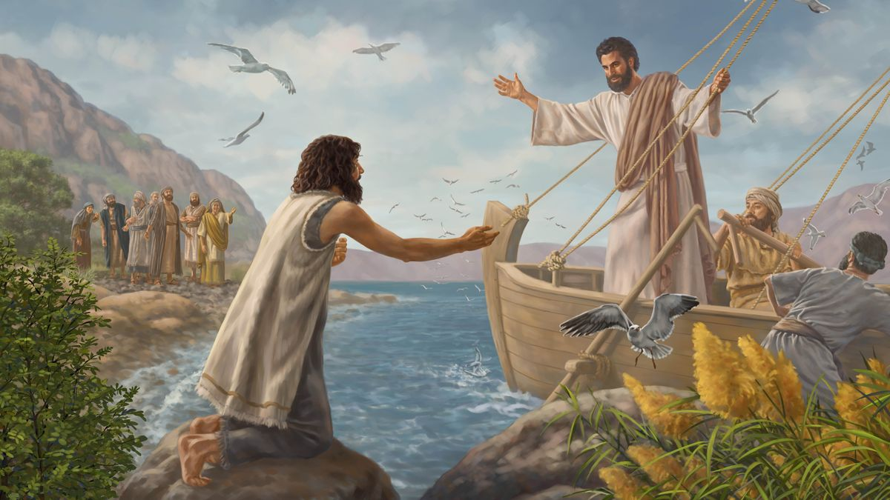
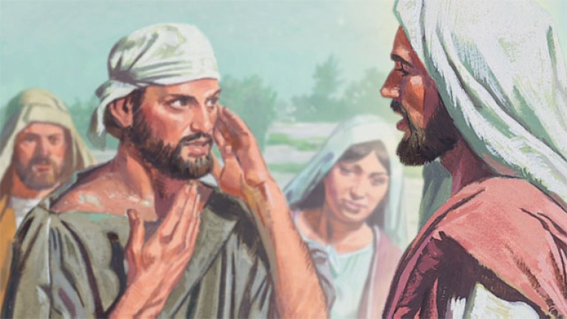
¿En qué se convierten los individuos cuando reciben verdaderamente a Cristo? Cita ejemplos.
Su vida es transformada y se convierte en un misionero, testigo de las cosas que el Señor ha hecho consigo y de su misericordia…
…esta experiencia tuvo el endemoniado gadareno y el sordomudo, quienes después de ser restaurados compartieron a otros el poder y amor de Dios.
El poder de la profecía
Miércoles

Slide 17
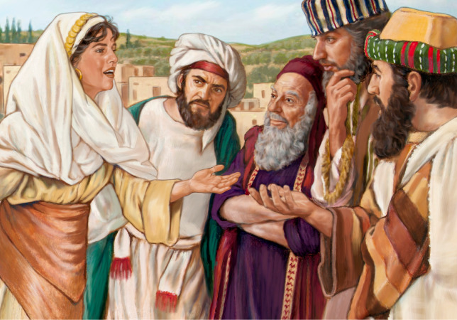
La mujer samaritana no pudo guardar para sí misma su encuentro con Jesús, tan pronto como halló al Salvador y experimentó su amor, trajo otros a Él.
Esta mujer representa la obra de una fe práctica en Cristo, ella nos enseña que cada verdadero discípulo motivado por el amor de Dios nace en su reino como misionero y como testigo de lo que Dios ha hecho en su vida.
¿Qué lecciones hemos aprendido de la mujer samaritana?
Cristianos misioneros
Jueves

Slide 18
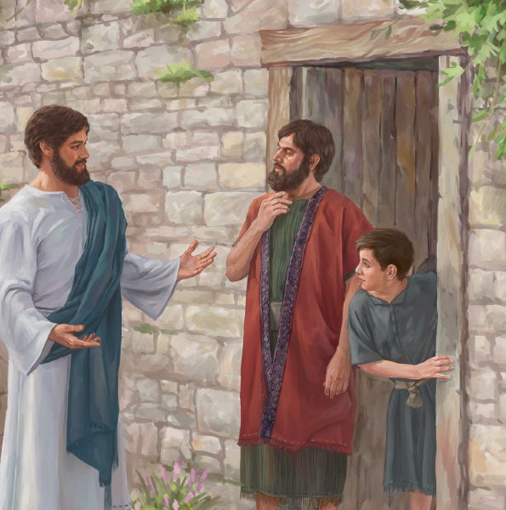
¿Cómo puede motivarnos hoy esta experiencia?
Constreñidos por el amor de Dios, debemos aprovechar cada oportunidad para hablar de Cristo…
…a nuestro alrededor hay campos que están blancos para la siega, en el hogar, trabajo, iglesia, etc.…
…no sabemos el impacto que puede tener nuestra evangelización, pero Dios se encarga de dar el crecimiento.
Cristianos misioneros
Jueves

Slide 19





Después de reconocer a Jesús como el Mesías, la prioridad de la mujer samaritana fue compartir prontamente su experiencia con los demás. Dejó su cántaro y corrió a la ciudad para invitar a todos a conocer a Cristo.
Cuando Jesús dijo que “los campos ya están blancos para la siega”, estaba enseñando que el tiempo para la evangelización es ahora, pues las personas están listas para recibir el mensaje de salvación.
A través del testimonio de la mujer samaritana, muchos creyeron en Jesús, pero cuando lo escucharon personalmente, su fe se consolidó y lo reconocieron como el Salvador del mundo.
La profecía de Jacob que indicaba que vendría un gobernante de Judá, fundamentó la fe de los samaritanos y los indujo a aceptar las palabras de Cristo y a reconocerlo como el Mesías.
Quienes aceptan a Jesús reciben gozo, propósito y un nuevo sentido de vida. Su presencia renueva el corazón, rompe cadenas del pasado y despierta el deseo de testificar de su amor a los demás.
Afirmo lo que aprendí
Resumen

Slide 20

Avanzo
Creo que el llamado de Jesús a mirar los campos listos para la siega nos invita a reconocer la necesidad urgente de compartir su mensaje de salvación con todos, sin importar su origen o cultura.
al tomar buenas decisiones
¡Decido ser misionero, llevando el amor de Cristo a cada persona, derribando barreras y extendiendo la salvación a todos!
Aplico a mi vida lo que aprendí
Decisión

Slide 21


Soy Mayordomo:
Planifico mi ofrenda
Para transferencias bancarias:
Banco Pacífico
Cuenta Corriente #637254
Banco Pichincha
Cuenta de Ahorros #3735728600
RUC: 1790984362001
ADVENTISTAS DEL SÉPTIMO DÍA MOVIMIENTO DE REFORMA UNION ECUATORIANA
DIEZMOS
OFRENDAS
Mayordomía

